Slide 1
Des intentions d'embauche annoncées en légère hausse pour le début de l’année 2024
Q2
ManpowerGroupEmployment Outlook Survey
2024

Slide 2
Trois enseignements
Des intentions d’embauche à 34 %, soit 2 points de plus par rapport au Q1 2024 et 5 points de moins qu’au Q2 2023, témoignant d’un retour timide d’optimisme chez les entreprises.
Dans le même temps, 16% des entreprises françaises anticipent une diminution de leurs effectifs au second trimestre 2024. Au dernier trimestre, ce taux s’affichait à 13%, un taux identique à la même période l’an passé.
Des chiffres confirmant que l’année s’annonce effectivement en dents de scie, avec l’organisation des Jeux Olympiques en France qui génèrera des pics de besoins et d’embauches. Les entreprises préfèrent néanmoins jouer la carte de l’embauche modérée afin de maîtriser leur masse salariale et leurs budgets dans une année aussi incertaine que pleine d’espoir.

Slide 3
« À l’instar d’une conjoncture économique qui retrouve quelques couleurs, le deuxième trimestre de 2024 s’annonce plus réjouissant que le début d’année. Tous les secteurs de l’emploi restent dynamiques, malgré quelques baisses dans les secteurs de la communication et de l’informatique. Au contraire des entreprises en région qui enregistrent des hausses modérées régulières, contrastées par des baisses importantes en Auvergne-Rhône-Alpes et en Corse, qui apparaissent toutefois comme des retours à la normale par rapport à la fin d’année 2023. Malgré la perspective réjouissante des Jeux Olympiques, les entreprises préfèrent jouer la carte de la précaution afin de ne pas faire de recrutements trop massifs, qu’elles pourraient regretter en seconde partie d’année »
Alain Roumilhac, Président de ManpowerGroup Europe du Sud

Slide 4
Les perspectives de l'emploi en France au deuxième trimestre 2024
Des prévisions nettes d'emploi en baisse de 1 point par rapport au trimestre précédent et de 8 points par rapport au T2 2023
1 046
Employeurs sondés
13
Régions
9
Secteurs
-1
Par rapport à T1 2024
2023
2024
Q1
Q2
Q3
Q1
Q2

Slide 5
34 % des entreprises prévoient d'embaucher au deuxième trimestre 2024
Les employeurs prévoient
34 %
47 %
16 %
3 %
d’embaucher
de ne rien changer
d’alléger leurs effectifs
ne savent pas

Slide 6
Un marché du travail qui reste dynamique et présente une légère hausse
Intentions d’embauche
2023
2024
Q2
Q3
Q4
Q1
Q2

Slide 7
Les secteurs des Transport, Logistique et Automobile et de la Santé et des Sciences de la Vie enregistrent les plus fortes prévisions nettes d’emploi
Transport, Logistique & Automobile
Santé & Sciences de la Vie
Finance & Immobilier
Services et biens de consommation
Secteur Industriel
Technologie de l’Information
Énergie & Services Publics
Services de communication
Autres activités

Slide 8
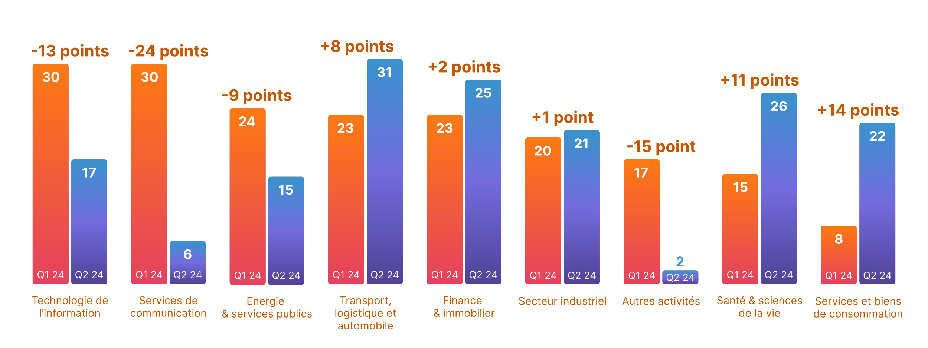
Une émulation qui se fait de plus en plus sentir à l’approche des Jeux Olympiques de Paris 2024
Comparaison avec le 1ème trimestre 2024

Slide 9
Les grandes et très grandes entreprises sont les plus optimistes
+ 28 points
+ 28 points
+ 17 points
+ 13 points
+ 14 points
Très grandes entreprises (1 000 à 5 000 salariés)
Grandes entreprises (250 à 999 salariés)
Entreprises moyennes (50 à 249 salariés)
Petites entreprises (10 à 49 salariés)
Très petites entreprises (moins de 10 salariés)
Prévisions nettes d’emploi – T2 2024 par rapport à T1 2024

Slide 10
Des perspectives qui s'améliorent pour les entreprises moyennes, petites et très petites
- 13 points
- 4 points
+ 2 points
+ 1 point
+ 4 points
Très grandes entreprises (plus de 1 000 salariés)
Grandes entreprises (250 à 999 salariés)
Entreprises moyennes (50 à 249 salariés)
Petites entreprises (10 à 49 salariés)
Très petites entreprises (moins de 10 salariés)
Prévisions nettes d’emploi – T2 2024 par rapport à T1 2024

Slide 11
Les prévisions nettes d’emploi par région

Slide 12
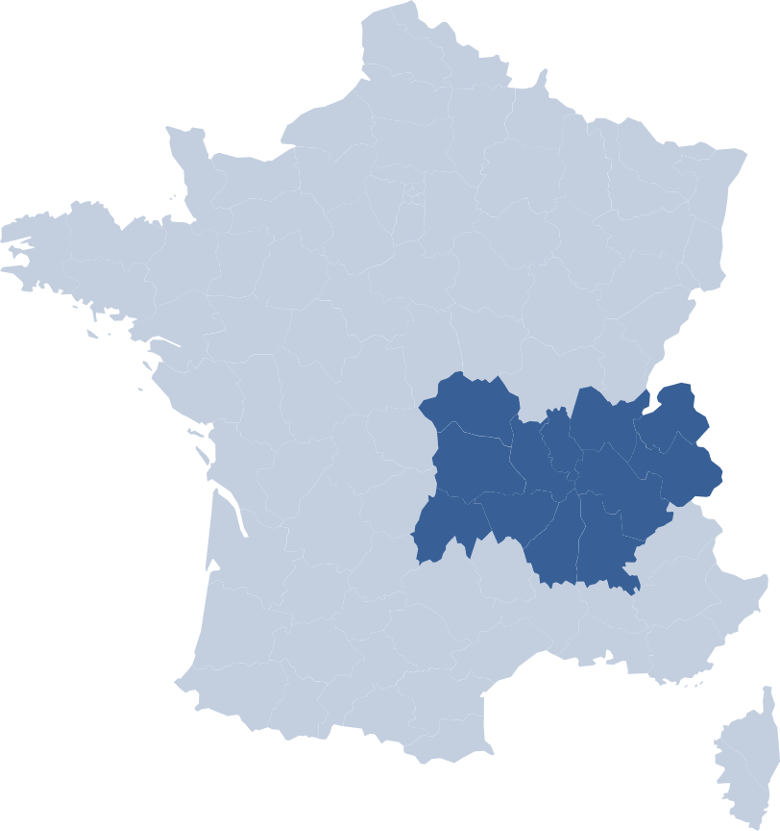
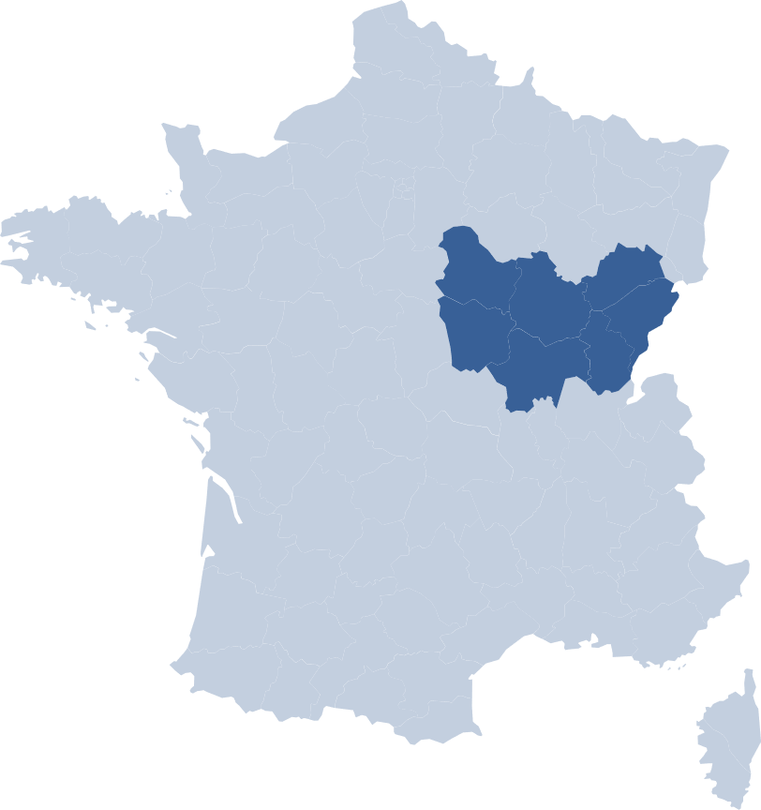
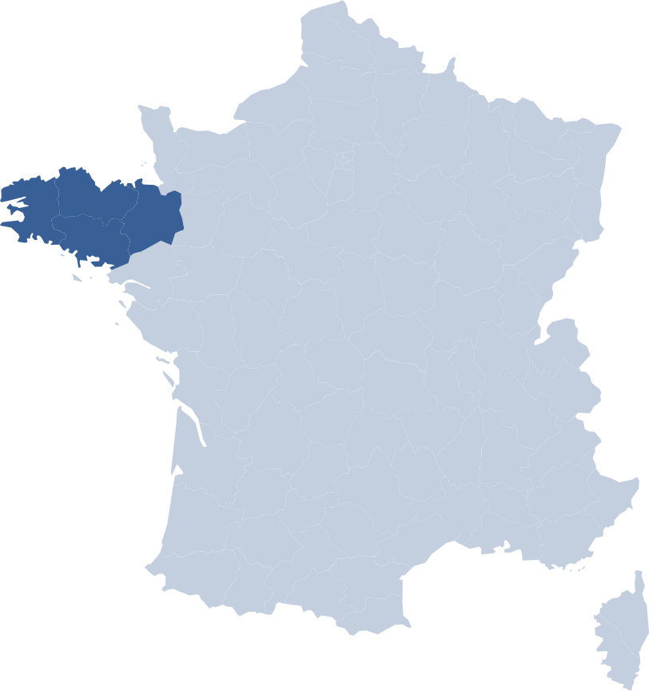
Auvergne- Rhône-Alpes
Bourgogne- Franche-Comté
Bretagne
2023
2024
2023
2024
2023
2024
Q2
Q3
Q4
Q1
Q2
Q2
Q3
Q4
Q1
Q2
Q2
Q3
Q4
Q1
Q2
-15
points
+11
points
+14
points
Par rapport à Q1 2024
Par rapport à Q1 2024
Par rapport à Q1 2024

Slide 13
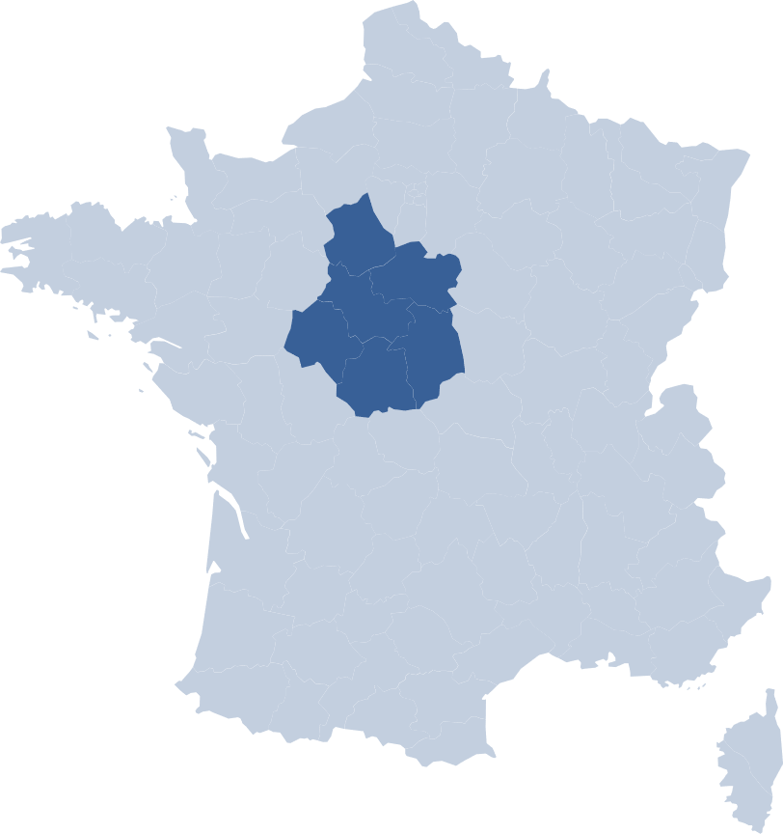
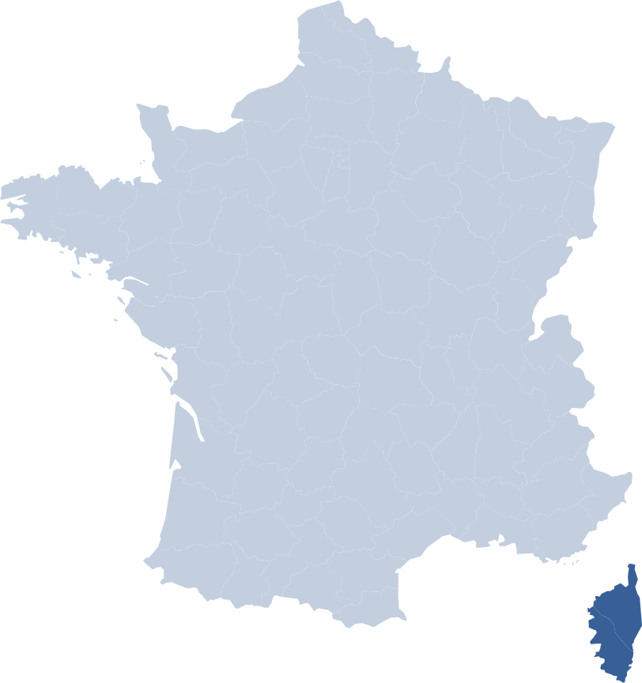
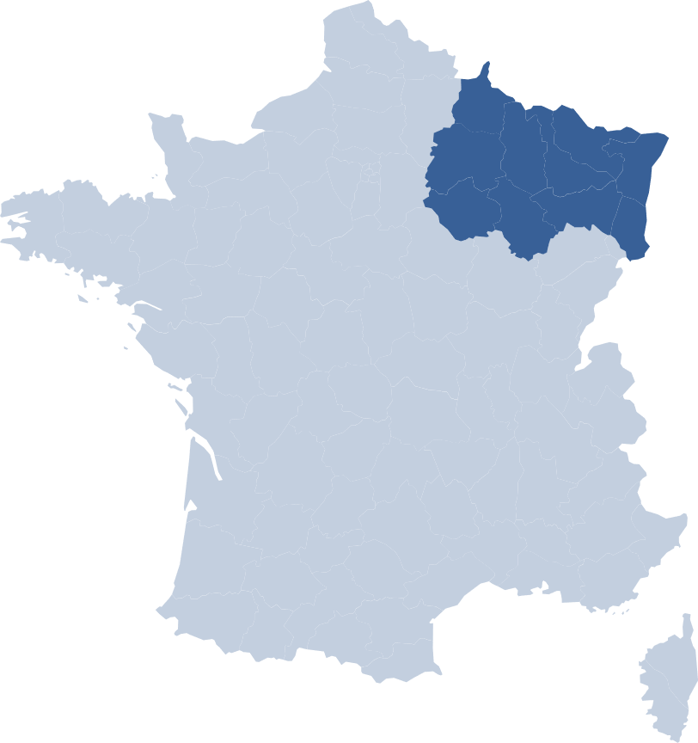
Centre- Val de Loire
Corse
Grand Est
2023
2024
2023
2024
2023
2024
Q2
Q3
Q4
Q1
Q2
Q2
Q3
Q4
Q1
Q2
Q2
Q3
Q4
Q1
Q2
+10
points
-22
points
+4
points
Par rapport à Q1 2024
Par rapport à Q1 2024
Par rapport à Q1 2024

Slide 14
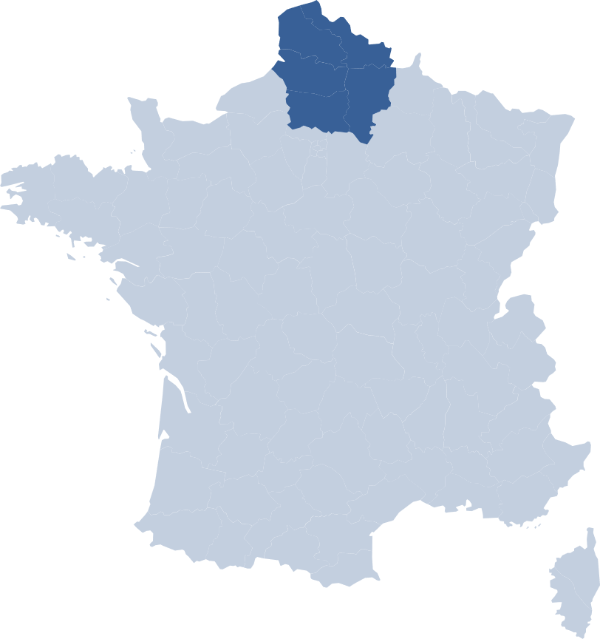
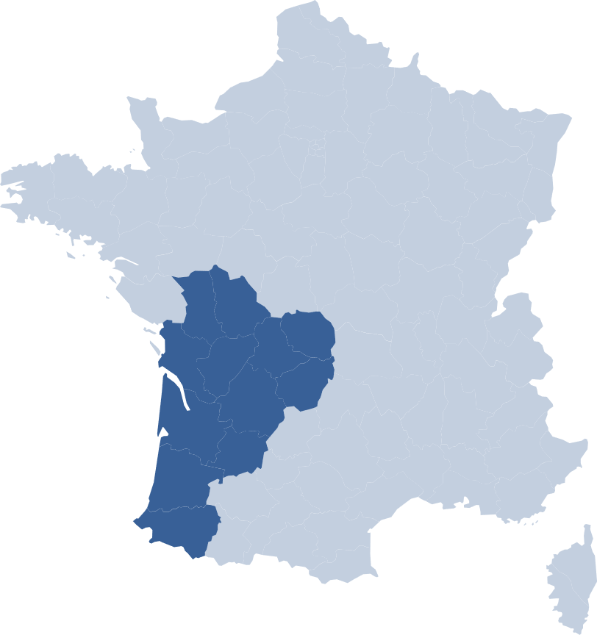
Hauts-de- France
Normandie
Nouvelle- Aquitaine
2023
2024
2023
2024
2023
2024
Q2
Q3
Q4
Q1
Q2
Q2
Q3
Q4
Q1
Q2
Q2
Q3
Q4
Q1
Q2
-8
points
+17
points
-3
points
Par rapport à Q1 2024
Par rapport à Q1 2024
Par rapport à Q1 2024

Slide 15
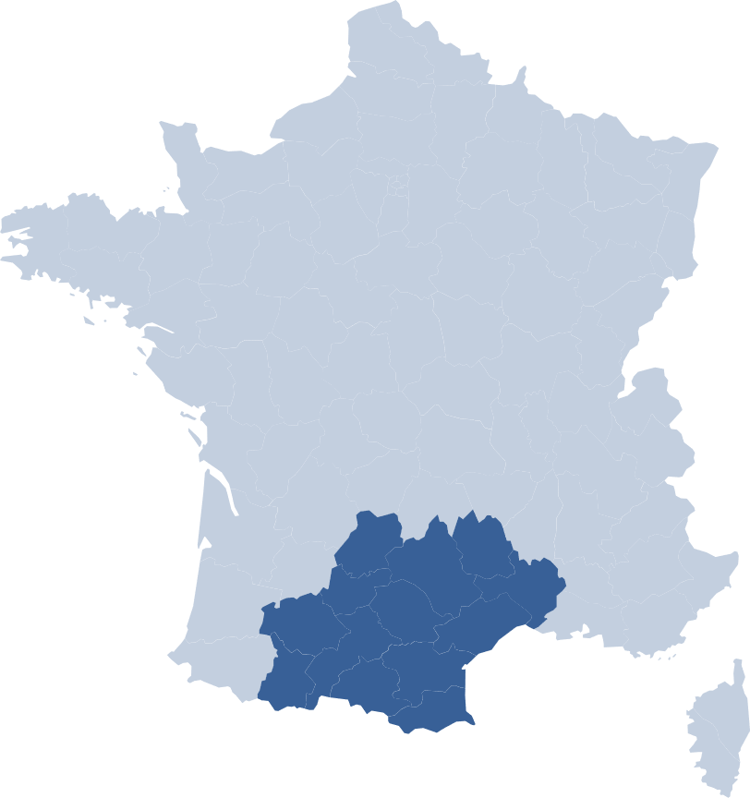
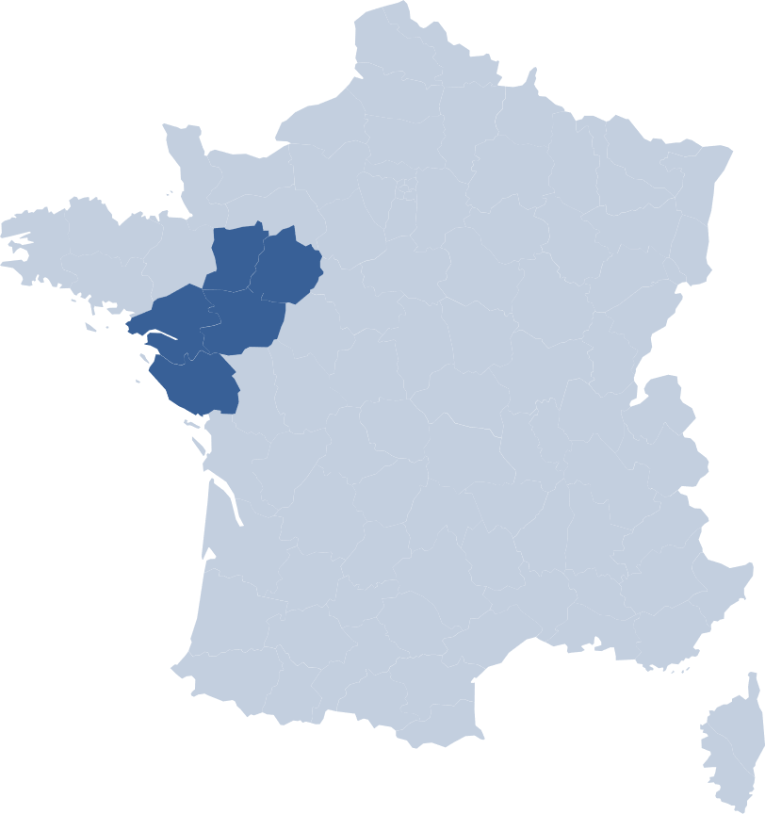
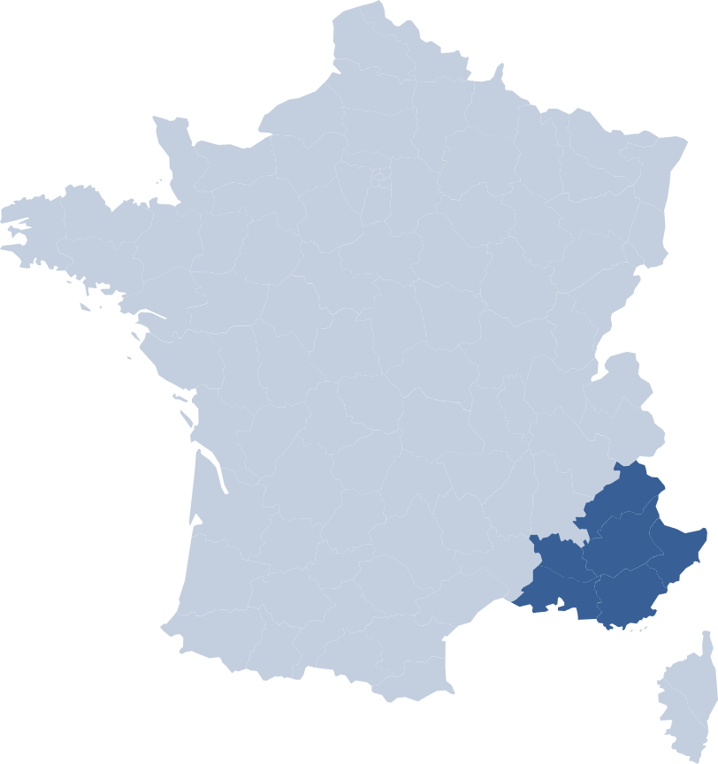
Occitanie
Pays de la Loire
Provence Alpes Côte d’Azur
2023
2024
2023
2024
2023
2024
Q2
Q3
Q4
Q1
Q2
Q2
Q3
Q4
Q1
Q2
Q2
Q3
Q4
Q1
Q2
+7
points
=0
points
-6
points
Par rapport à Q1 2024
Par rapport à Q1 2024
Par rapport à Q1 2024

Slide 16
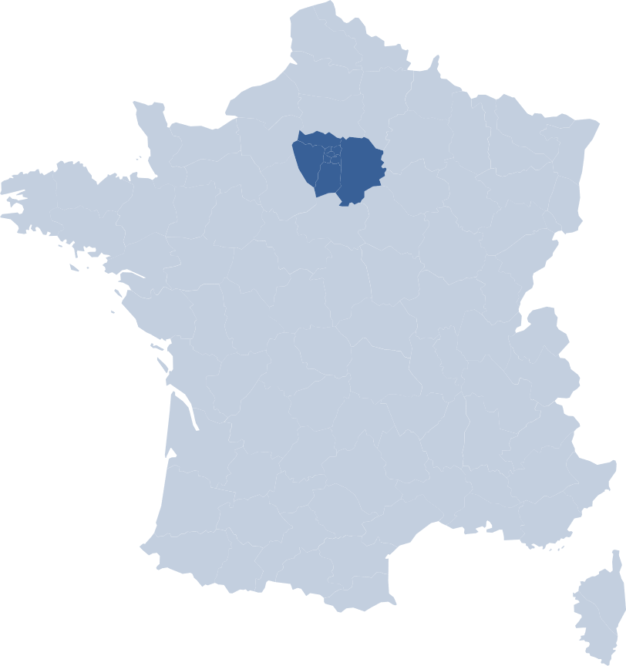
Île-de-France
2023
2024
Q2
Q3
Q4
Q1
Q2
-3
points
Par rapport à Q1 2024

Slide 17
Méthodologie de l’étude
Le Baromètre ManpowerGroup des perspectives d’emploi pour le deuxième trimestre 2024 a été réalisé dans 45 pays, entre le 2 et le 31 janvier 2024 auprès de 40 385 employeurs issus d’entreprises privées et d’organismes publics, dont 1 046 employeurs en France.
L’étude analyse les données obtenues en réponse à une unique question : « Comment anticipez-vous l’évolution des effectifs de votre entreprise au cours du prochain trimestre, jusqu’à fin mars 2024, par rapport au trimestre actuel ? ».

Slide 18
Solutions ManpowerGroup pour l’ensemble des besoins RH
Conseil & Analyse données RH
Gestion des effectifs
Sourcing de talents
Pilotage de carrières
Mobilité professionnelle
Attraction des meilleurs profils
Rendez-vous sur www.manpowergroup.com pour en savoir plus

